Slide 1

farmacoeconomia
Stefano PALCIC
Dirigente responsabile Farmaceutica convenzionata e per conto
Azienda Sanitaria Universitaria Giuliano-Isontina (ASUGI)

Slide 2
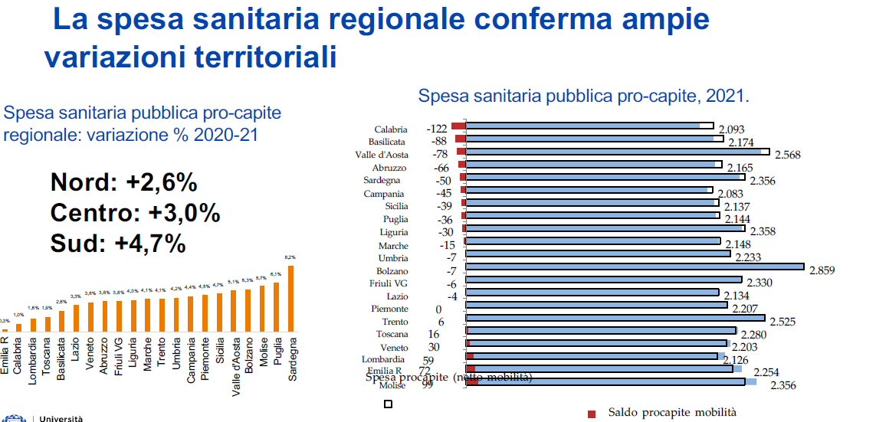

Slide 3
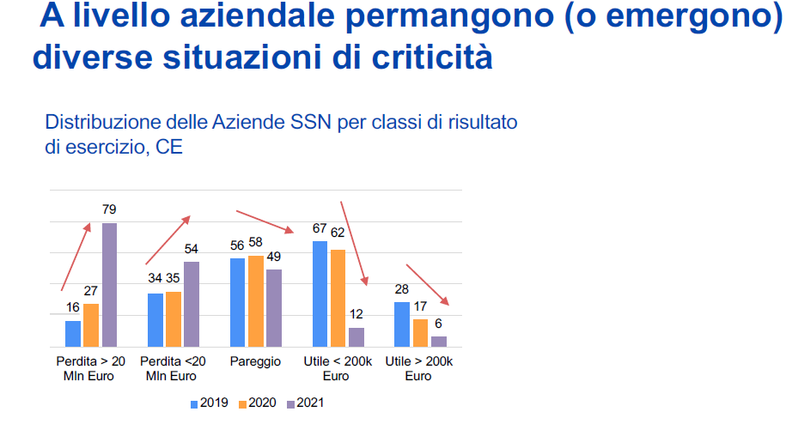

Slide 4
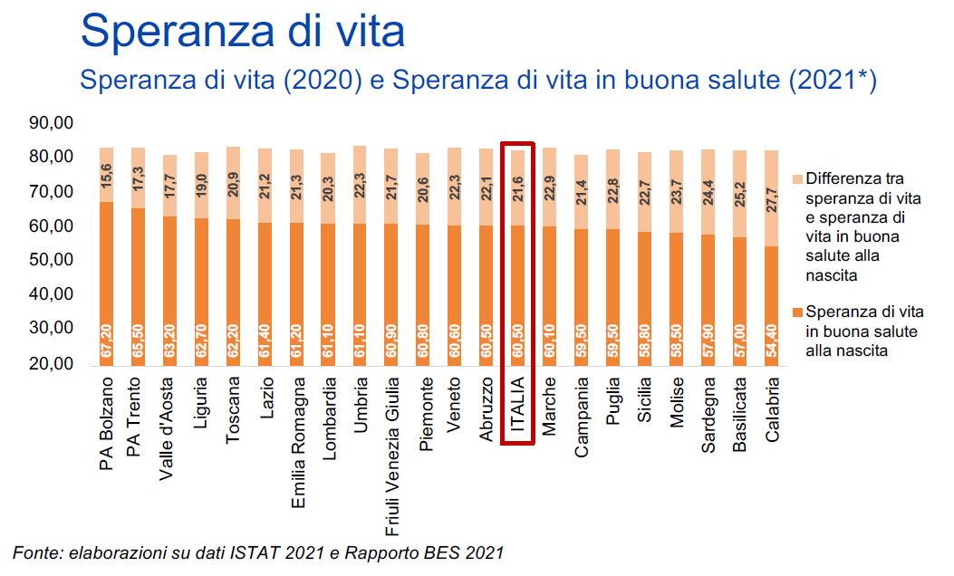

Slide 5
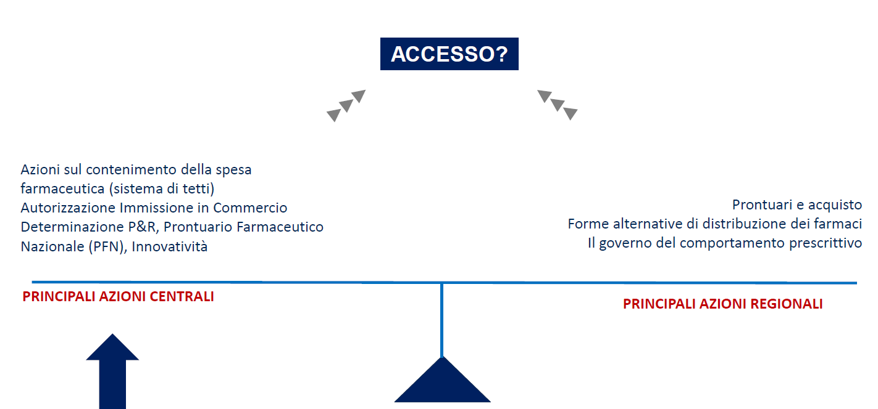

Slide 6
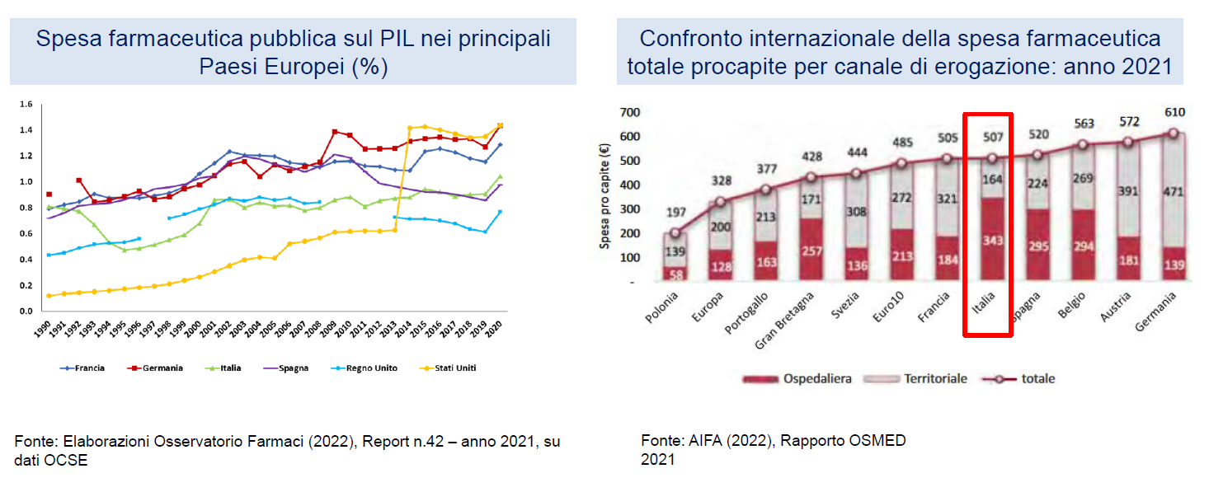

Slide 7
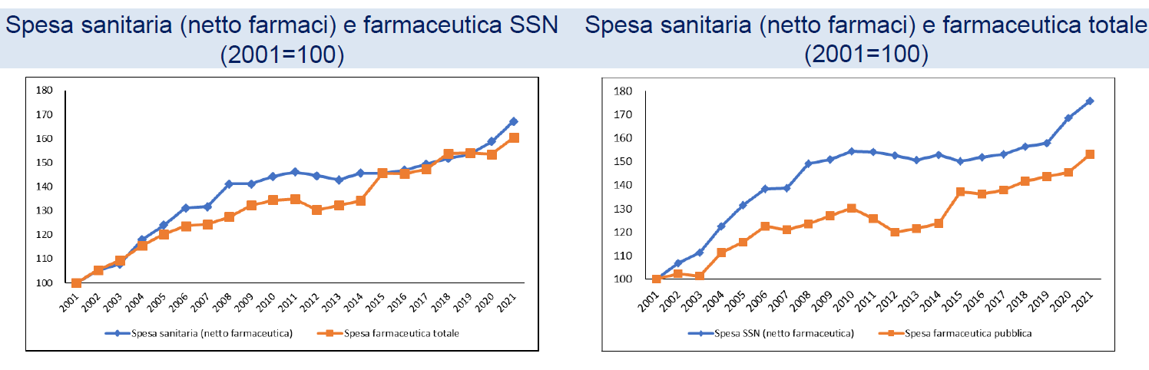

Slide 8
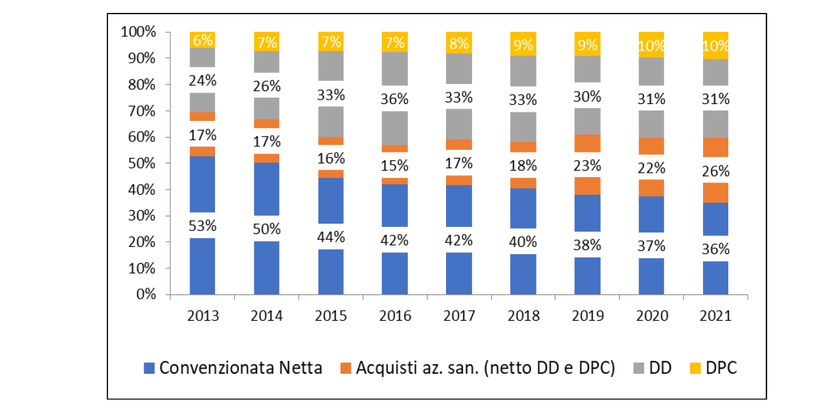
Componenti spesa FARMAceUTICA

Slide 9
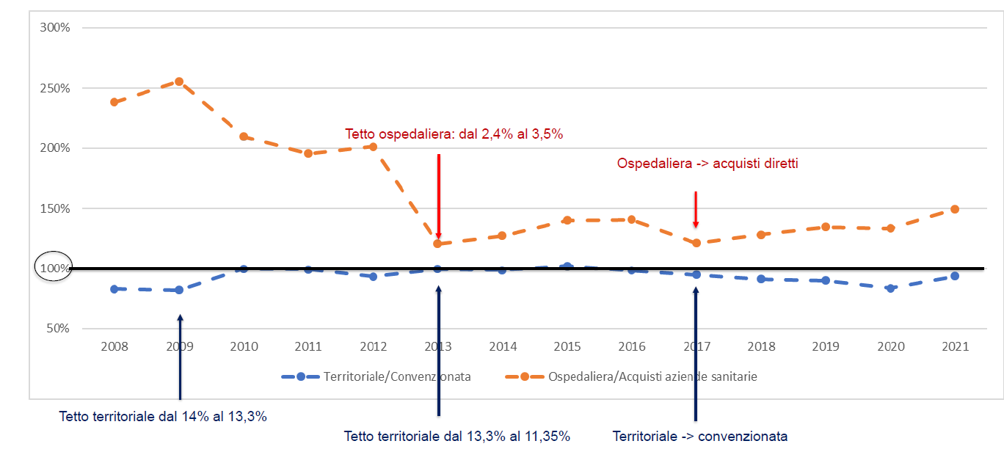
TETTI spesa FARMAceUTICA

Slide 10
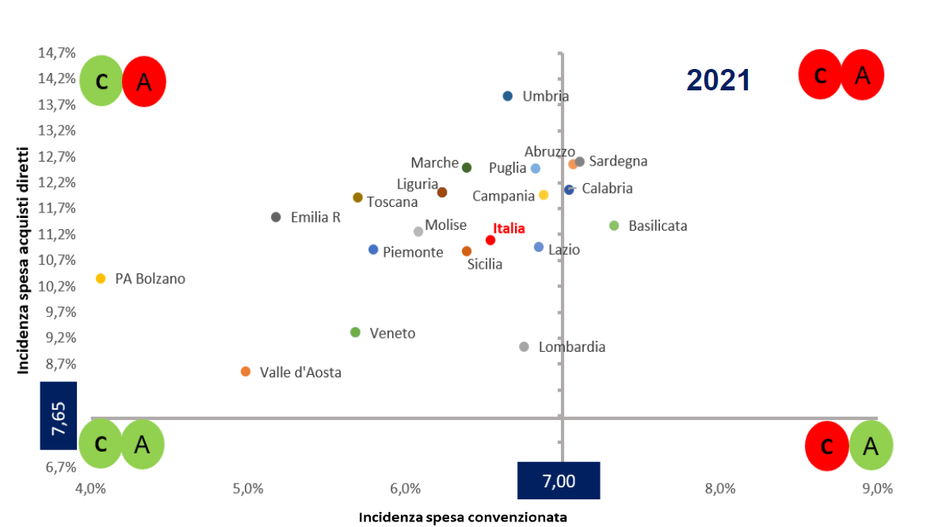
RISPETTO TETTI spesa FARMAceUTICA- REGIONI

Slide 11
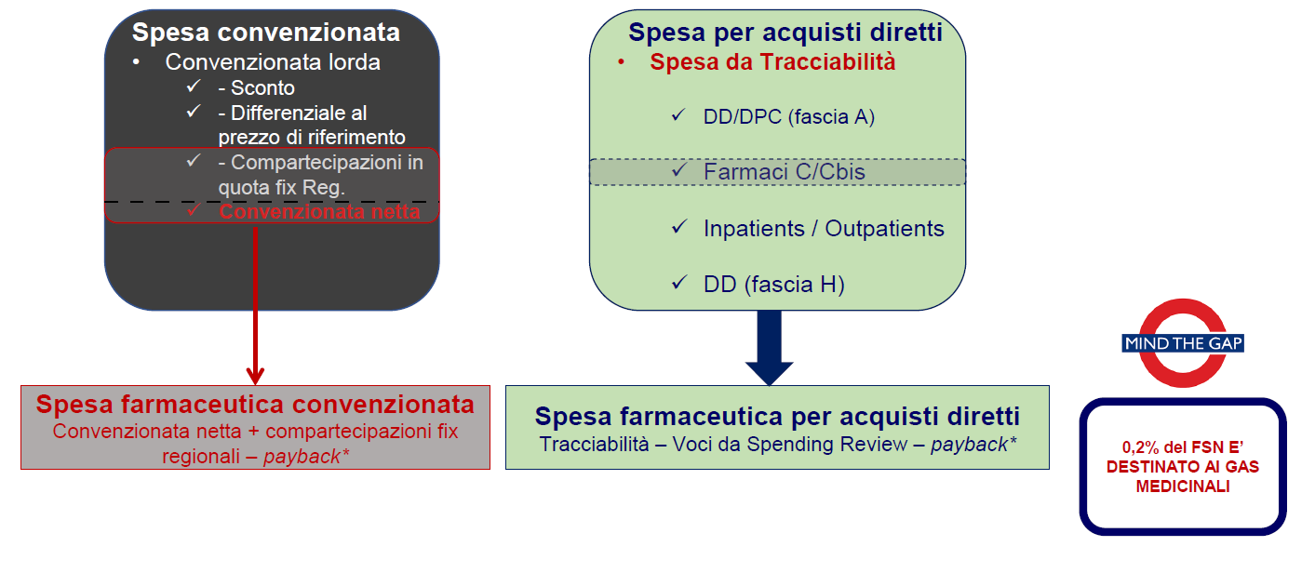
Tetti spesa Farmaceutica

Slide 12
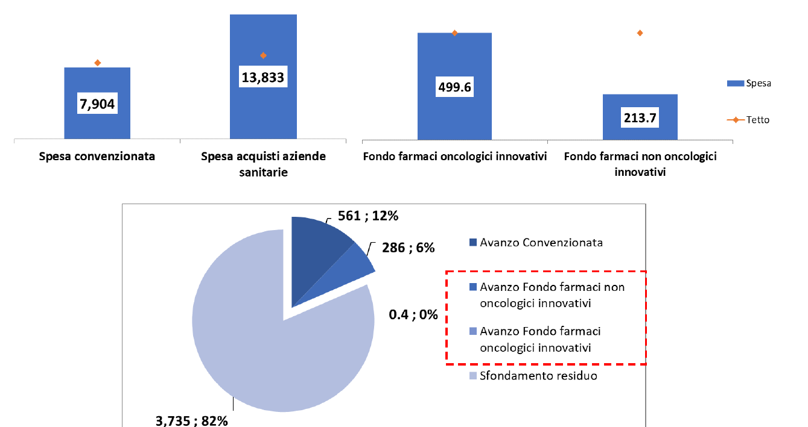
TETTi e spesa FARMAceUTICA

Slide 13
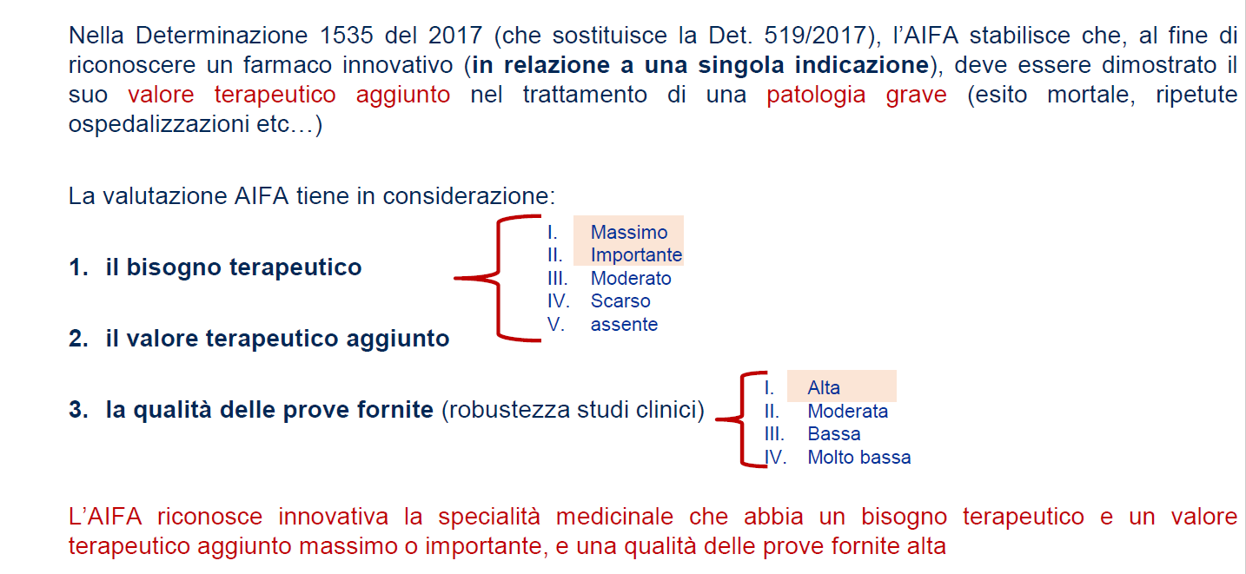
Valore terapeutico aggiunto

Slide 14
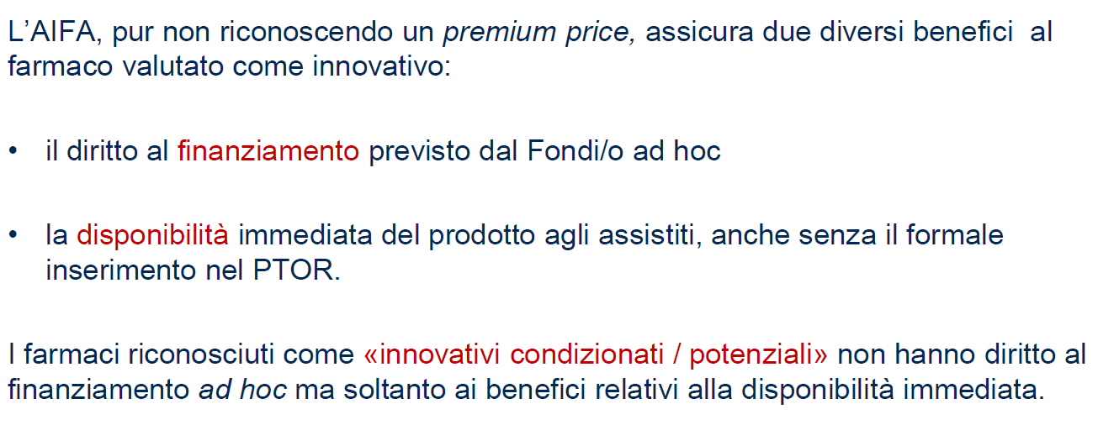
Benefici Innovatività AIFA

Slide 15
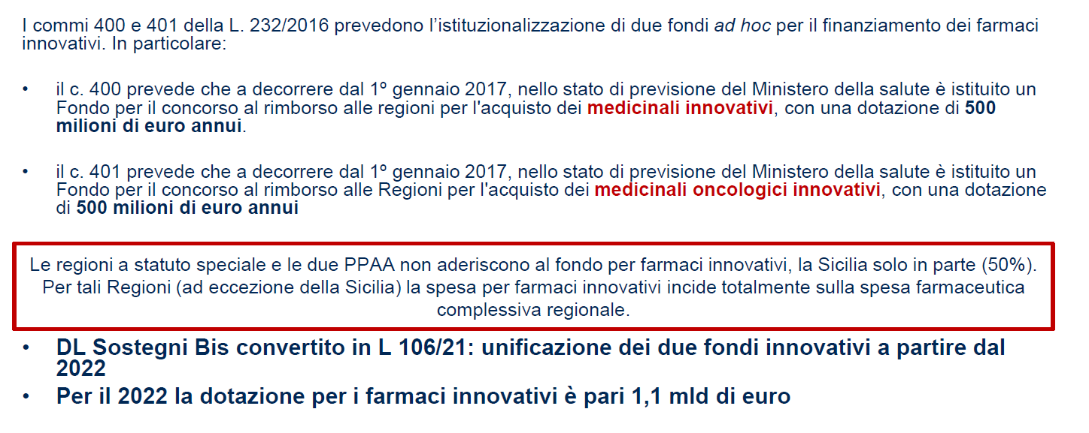
Fondi Medicinali INNOVATIVI

Slide 16
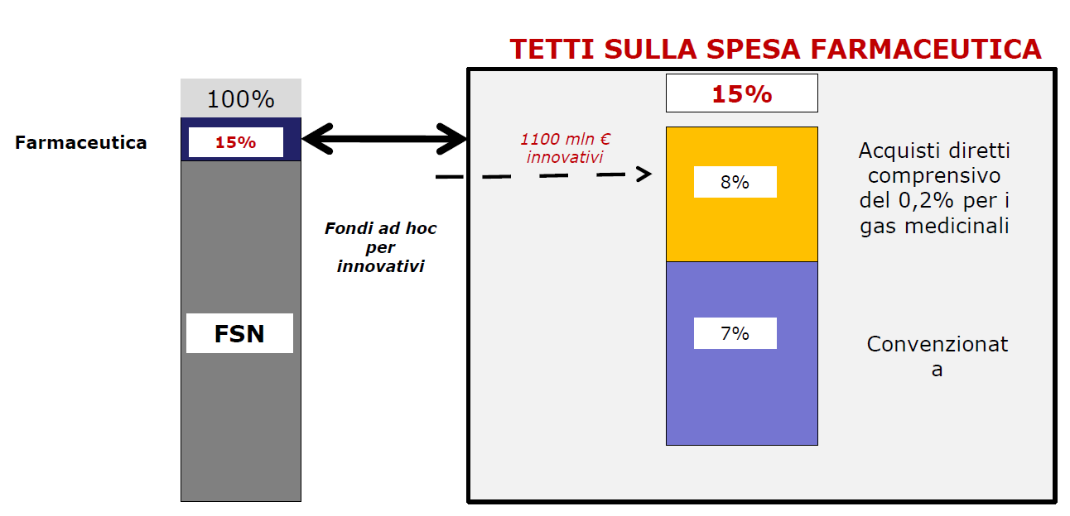
TETTI SPESA FARMACEUTICA

Slide 17
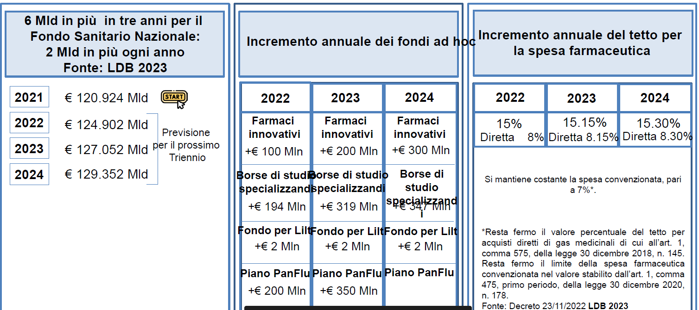
Evoluzione 2022-2024

Slide 18
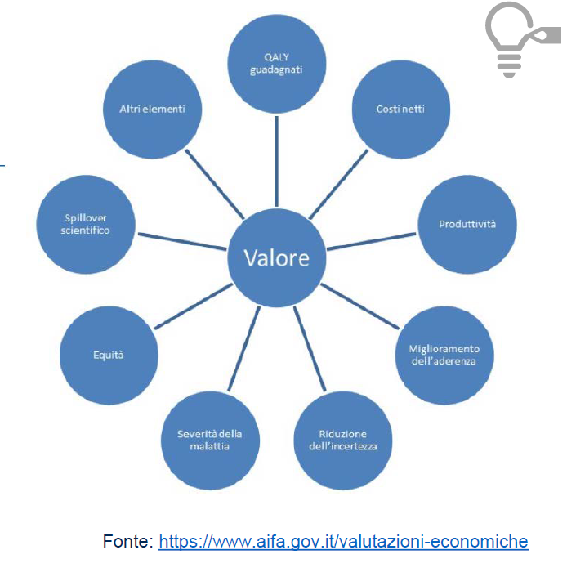
Il CONCETTO DI VALORE

Slide 19
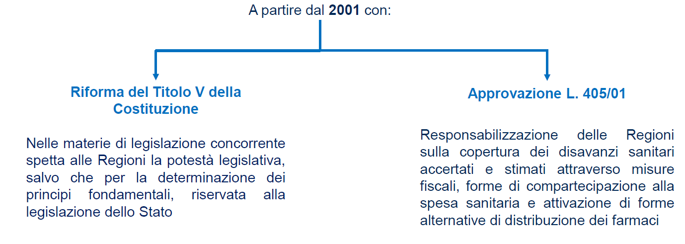
SANITa’ E REGIONI

Slide 20
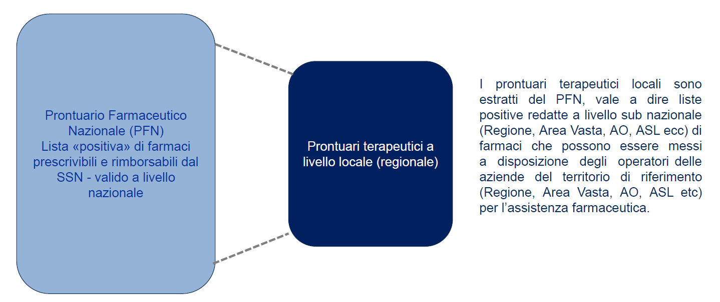
PRONTUARI TERAPEUTICI

Slide 21
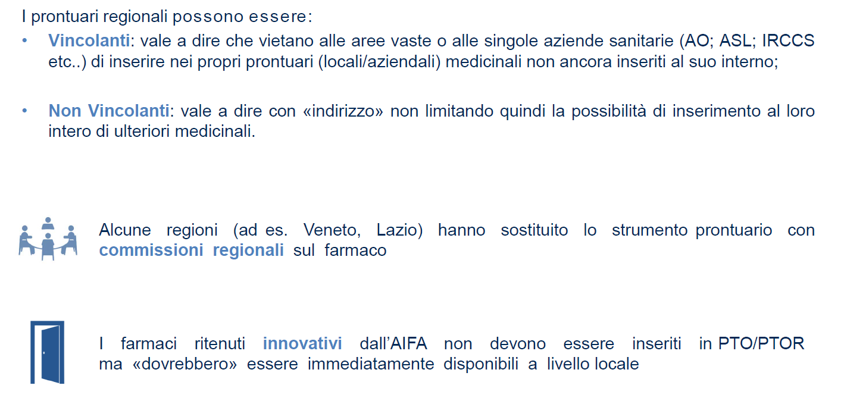

Slide 22
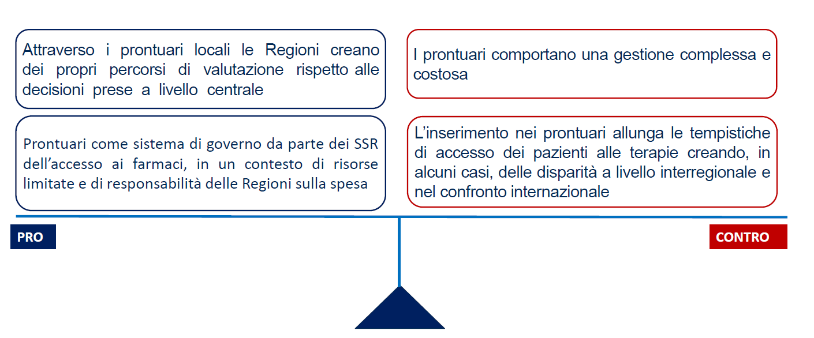

Slide 23
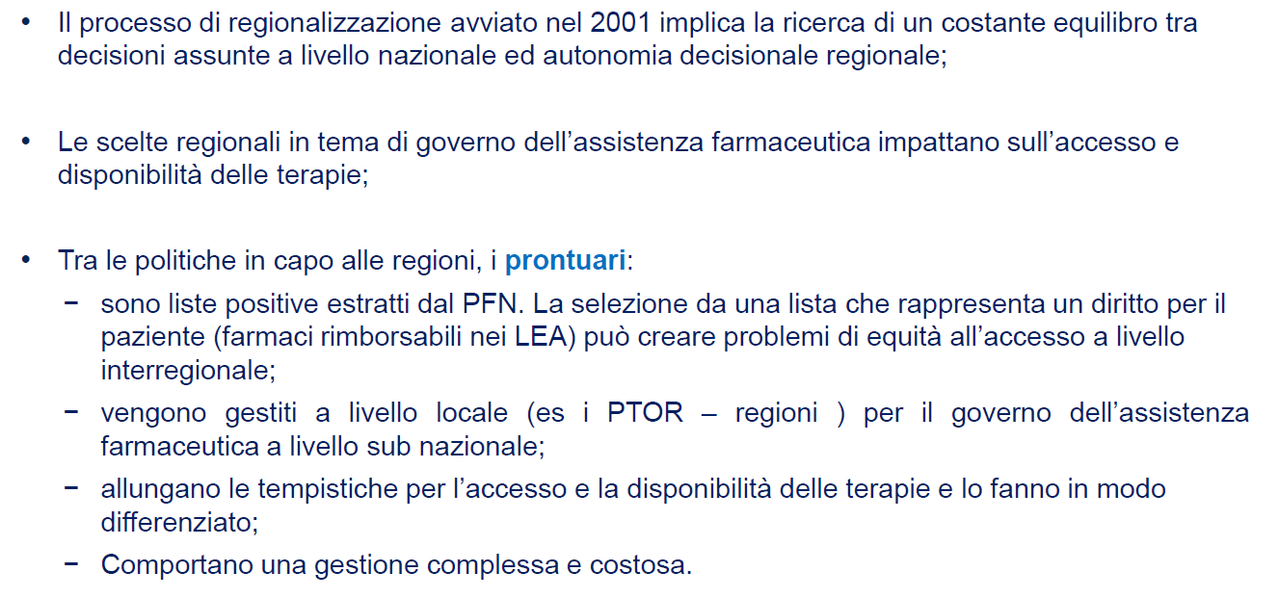

Slide 24
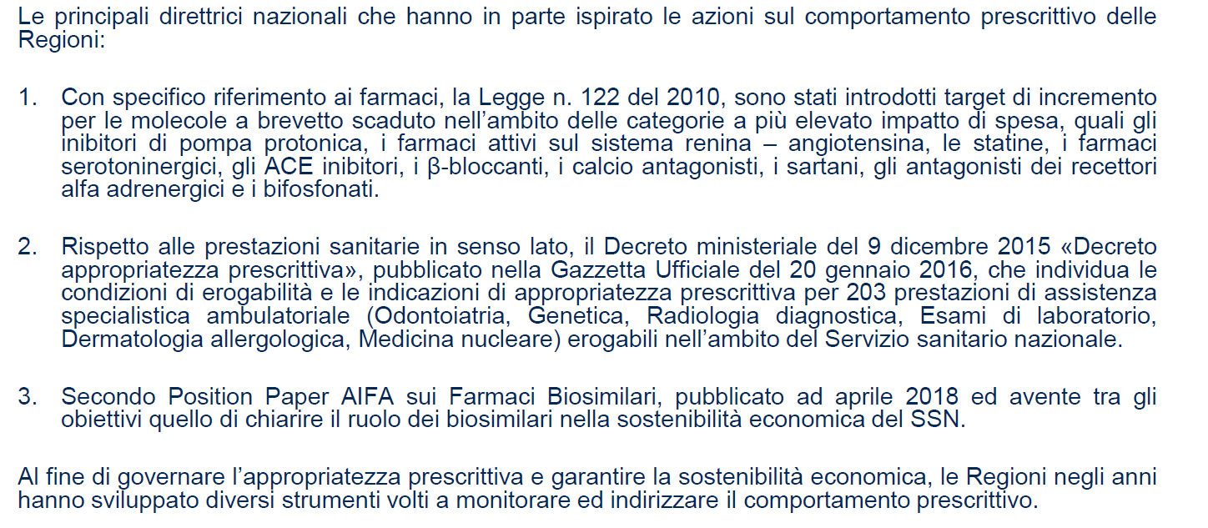
AZIONI COMPORTAMENTO PRESCRITTIVO

Slide 25
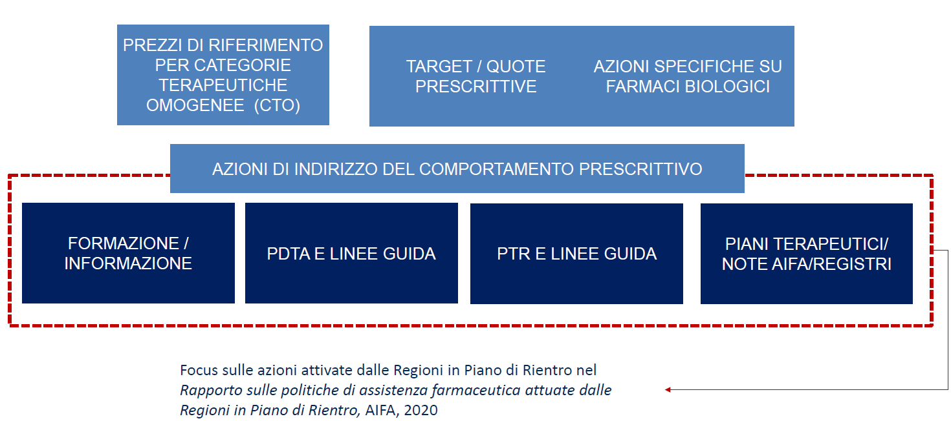
POLITICHE DEL FARMACO

Slide 26
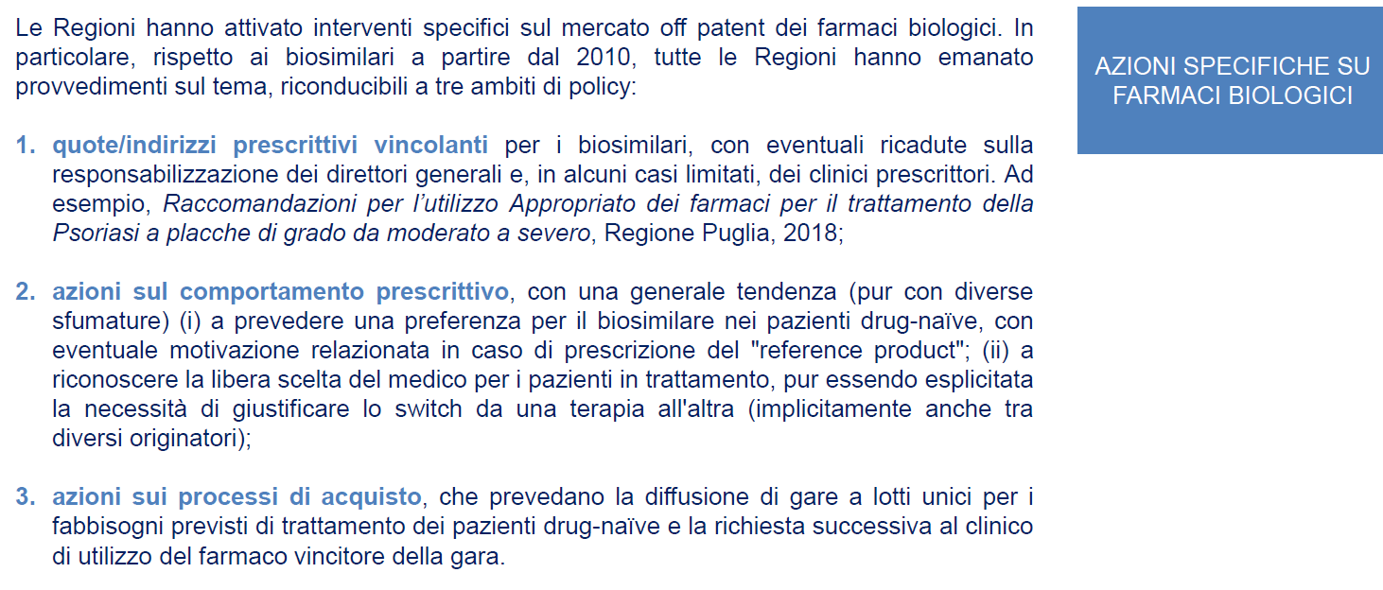

Slide 27
INDICATORI DI PERFORMANCE

Slide 28
Distribuzione degli indicatori ASUGI nelle diverse fasce di

Slide 29
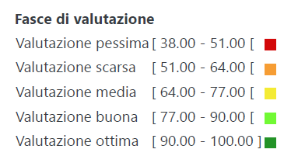
Percentuale di pazienti dimessi per IMA ai quali è stata prescritta una terapia con beta-bloccanti alla dimissione
I farmaci beta-bloccanti rappresentano da decenni una pietra miliare nel trattamento dell’infarto miocardico acuto (IMA) e nella sua prevenzione secondaria, garantisce una migliore prognosi sia a breve che a lungo termine. Le linee guida cardiologiche nord-americane ed europee indicano come obbligatoria, per questi pazienti, la somministrazione dei beta-bloccanti al momento della dimissione.
Questo indicatore monitora la percentuale di pazienti eleggibili al trattamento ai quali sia stata prescritta la terapia con beta-bloccanti al momento della dimissione.
Numeratore: pazienti determinati dal calcolo del denominatore ai quali è stata prescritta una terapia con beta-bloccanti al primo ricovero per IMA nel periodo 1/07/2020 – 30/06/2021 (condizione: almeno un ritiro del farmaco entro il 30° giorno dalla dimissione per IMA).
Denominatore: si considerano i ricoveri ordinari dei pazienti residenti dimessi dalle strutture regionali (ad esclusione delle strutture private non accreditate) con diagnosi principale di IMA (STEMI/NSTEMI) nel periodo 1/07/2020 – 30/06/2021 tra i 18 e i 100 anni, eleggibili alla terapia.

Slide 30
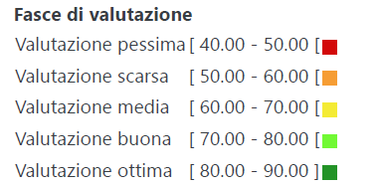
Percentuale di pazienti dimessi per IMA ai quali sono stati prescritti ACE inibitori o Sartani alla dimissione
L’utilizzo di ACE-inibitori o sartani dopo un evento di infarto miocardico acuto, garantisce una migliore prognosi sia nel breve che nel lungo periodo.
Questo indicatore monitora la percentuale di pazienti eleggibili al trattamento ai quali sia stata prescritta la terapia con ACE-inibitori o sartani al momento della dimissione.
Numeratore: pazienti determinati dal calcolo del denominatore ai quali sono stati prescritti ACE inibitori o sartani alla dimissione per IMA nel periodo1/07/2020 – 30/06/2021 (condizione: almeno un ritiro del farmaco entro il 30° giorno dalla dimissione per IMA).
Denominatore: si considerano i ricoveri ordinari dei pazienti residenti dimessi dalle strutture regionali (ad esclusione delle strutture private non accreditate) con diagnosi principale di IMA (STEMI/NSTEMI) nel periodo 1/07/2020 – 30/06/2021 tra i 18 e i 100 anni, eleggibili alla terapia.

Slide 31
Consumo di inibitori di pompa protonica (Antiacidi) sul territorio
Vista la grande variabilità nell'utilizzo di questi farmaci anche a livello nazionale, difficilmente giustificabile con differenze epidemiologiche, si può ipotizzare l'esistenza di ambiti di inappropriatezza e fenomeni di iperprescrizione→ forte impatto della categoria sulla spesa farmaceutica.
Questo indicatore misura il consumo di questi farmaci.
Numeratore N. unità posologiche di IPP erogate nell'anno;
Denominatore Popolazione residente pesata al 1 Gen.

Slide 32
Consumo di fluorochinoloni sul territorio (sorveglianza antimicrobico-resistenza)
L’antibiotico-resistenza costituisce una delle principali problematiche di salute pubblica a livello globale. Particolare attenzione è rivolta ad una classe di antibiotici – i fluorochinoloni, che segue alla comunicazione dell' EMA (European Medicines Agency) circa gli effetti indesiderati gravi, invalidanti. In seguito l’AIFA (Agenzia Italiana del farmaco) in una nota ha segnalato come queste molecole debbano essere prescritte con cautela poiché in grado di indurre, oltre alle note reazioni avverse a carico del sistema muscolo-scheletrico e del sistema nervoso, la comparsa di gravi patologie a carico dell’aorta. È di conseguenza prevista una riduzione dell'utilizzo di questa classe di antibiotici.
Questo indicatore monitora il consumo di fluorochinoloni sul territorio ed è allineato all'indicatore previsto dal Piano Nazionale di Contrasto dell’Antimicrobico-Resistenza.
Numeratore: DDD farmaci a base di fluorochinoloni (x1000).
Denominatore: Popolazione residente al 1° Gennaio (x 365).

Slide 33
Percentuale di molecole a brevetto scaduto o presenti nelle liste di trasparenza
Le raccomandazioni correnti sottolineano quanto un bilanciamento fra costi e benefici debba essere parte integrante della decisione terapeutica, a parità di efficacia clinica e tollerabilità individuale. A tale scopo, quindi, sarebbe da privilegiare la prescrizione di farmaci a brevetto scaduto.
Questo indicatore permette di monitorare il perseguimento di maggiori livelli di costo-efficacia, ottenuti tramite lo spostamento delle attuali terapie sui farmaci equivalenti che utilizzano le molecole a brevetto scaduto (sono esclusi i biologici; es: insuline).
Numeratore: N. DDD di molecole erogate, non coperte da brevetto o presenti nella lista di trasparenza (x100).
Denominatore: N. DDD complessivamente erogate.

